Slide 1


Manual de usuarios 18/05/2023

Slide 2

Manual de usuários de aplicativo web para simulacros de pruebas saber pro
Miguel Angel Becerra Solano
Jheison Alexander De la rosa Pineda
Michael Fernney Pérez Ochoa
ING de software - Programación III
Facultad de Ingenierías
Ingeniería de sistemas
Bucaramanga 2023

Slide 3

Modulo del administrador
Los administradores son las personas encargadas de realizar las funciones del aplicativo web y también se encargan de que funcionen correctamente, tienen el control de la página web por lo que se encargan de crear los usuarios, asignar los roles, pruebas y preguntas.

Slide 4
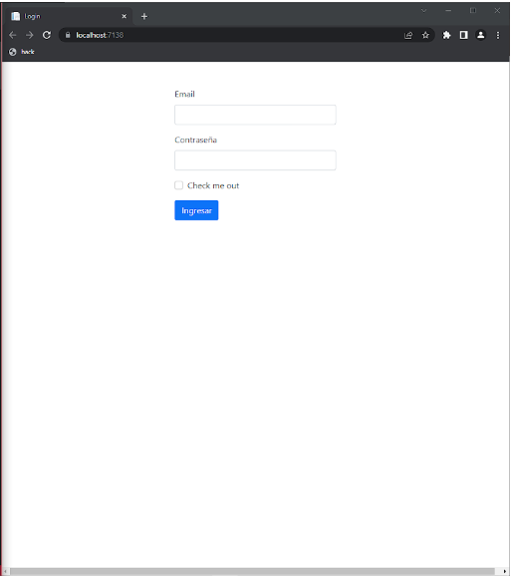
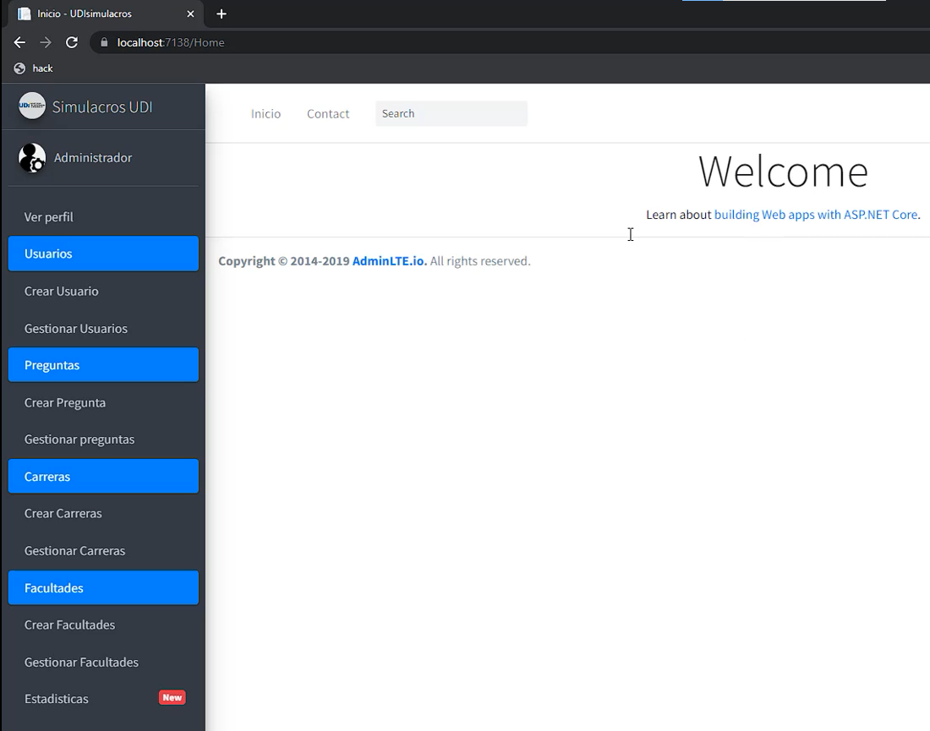
Credenciales
En nuestro caso al ingresar, internamente el programa detecta que tipo de usuario es, por lo que ingresa al menú principal correspondiente del usuario en este caso administrador.
Administrador

Slide 5

¿Qué puede hacer el administrador?
Funciones

Slide 6
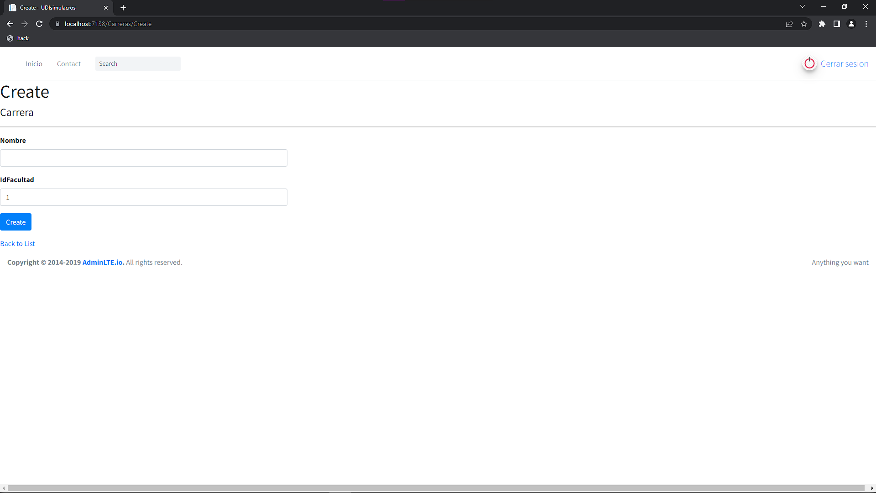
Crear carrera
El administrador puede crear las carreras de las que la universidad disponga para asociarlas con los estudiantes.

Slide 7
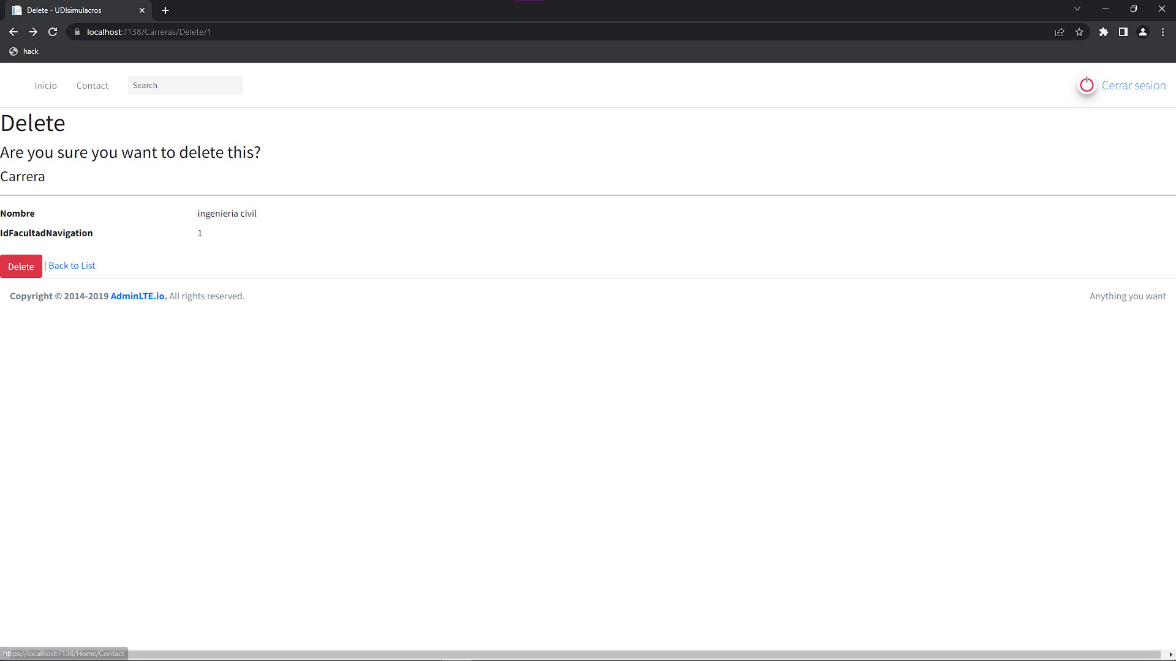
Borrar carrera
El administrador también puede borrar las carreras creadas.

Slide 8
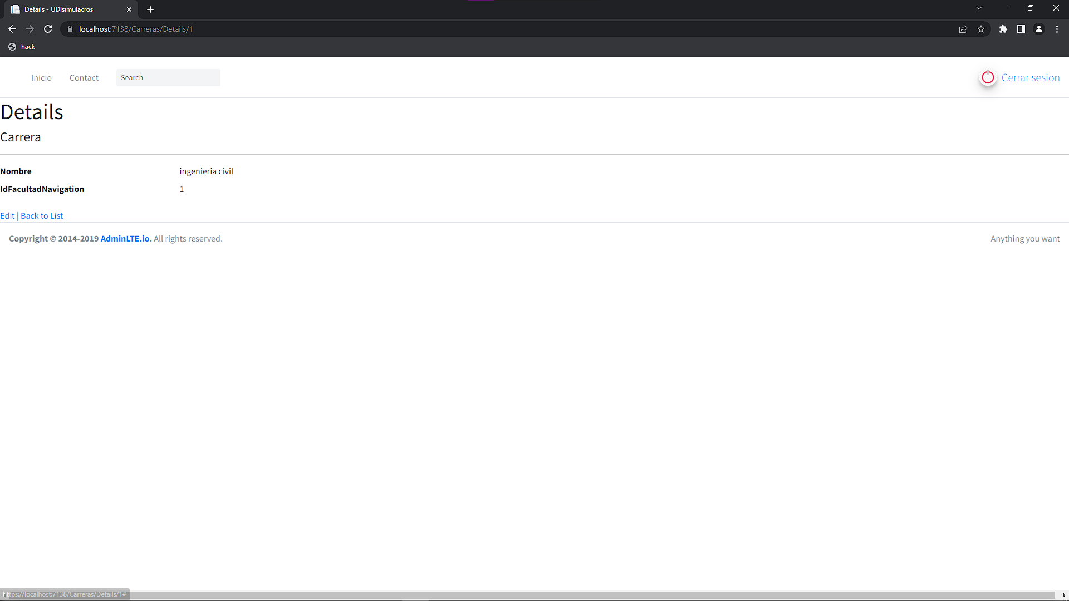
Detalles de carrera
En los detalles el administrador puede revisar cada una de las carreras creadas por si quiere revisarlas para después hacer un cambio.

Slide 9

Editar carrera
El administrador puede editar las carreras creadas por si tuvo algún fallo al digitarlas.

Slide 10
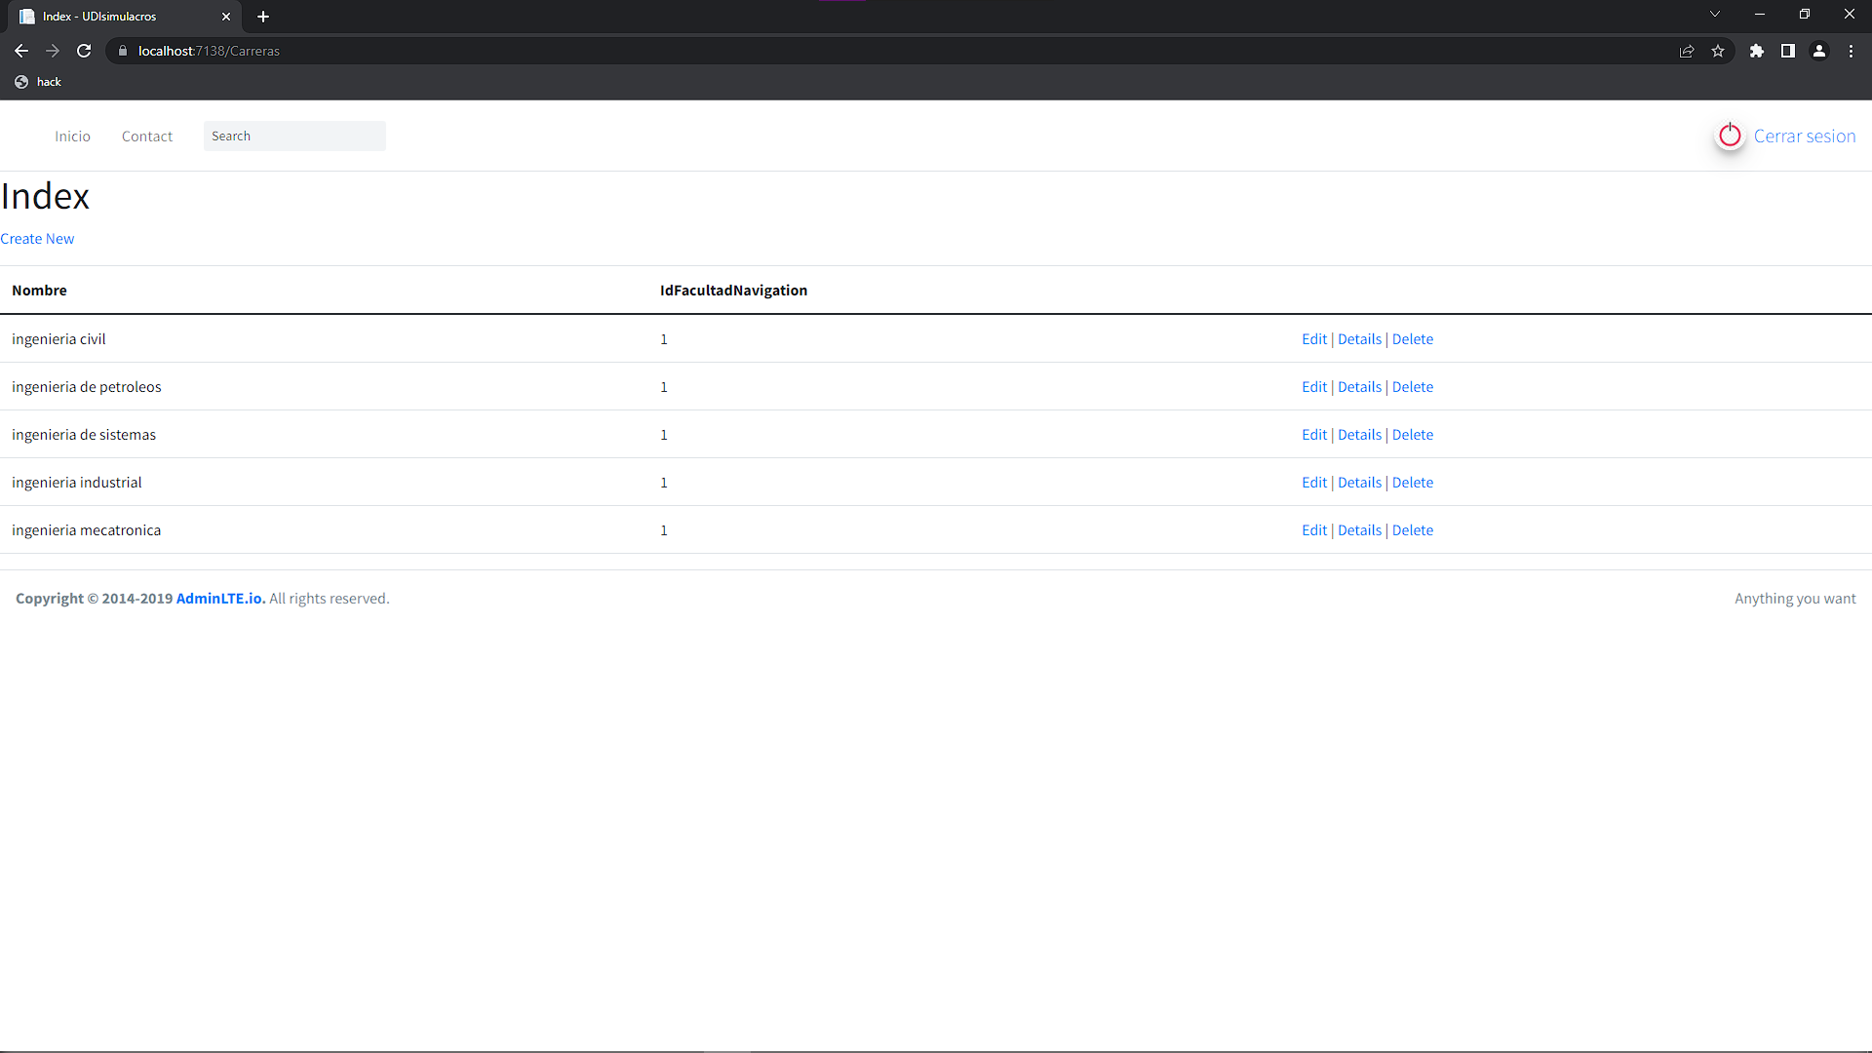
Vista datos de carrera
En este apartado se pueden observar las carreras creadas.

Slide 11
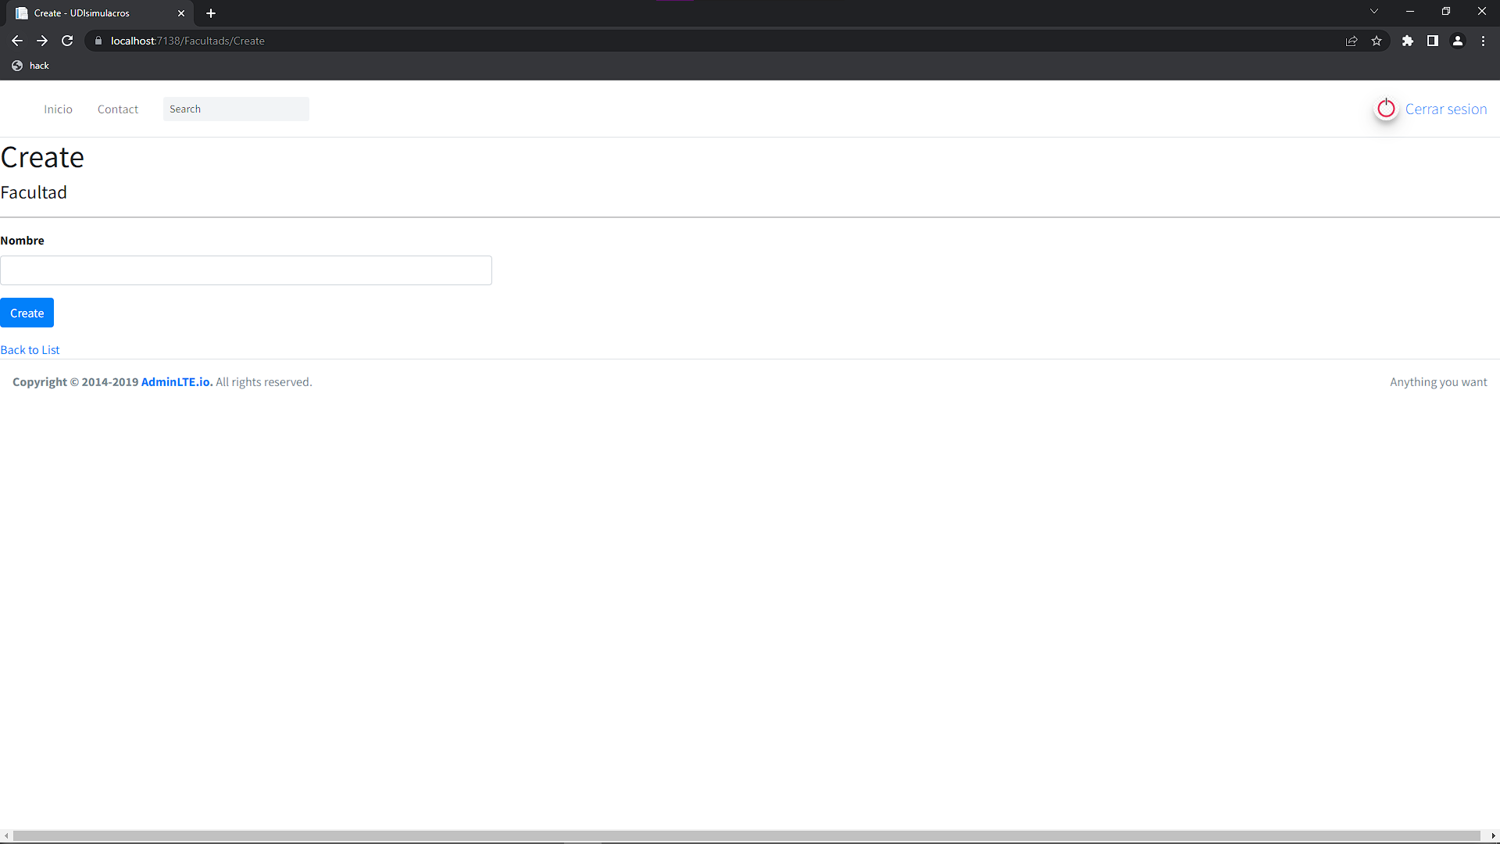
Crear facultad
El administrador puede crear las facultades las cuales sirven para asociarlas a las carreras y clasificarlas.

Slide 12
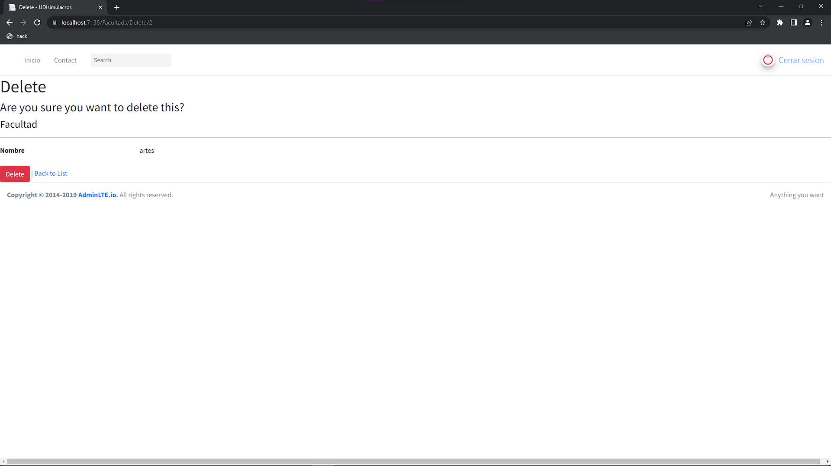
Borrar carrera
El administrador puede borrar las facultades ya creadas.

Slide 13
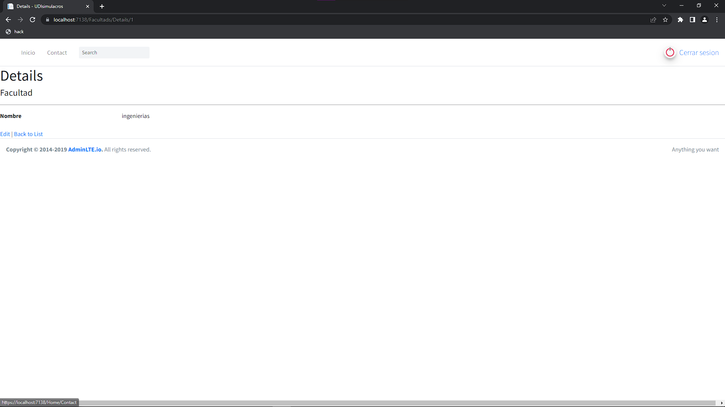
Detalles de facultad
En este apartado el administrador puede revisar cada una de las facultades creadas por si más adelante quiere realizar algún cambio.

Slide 14
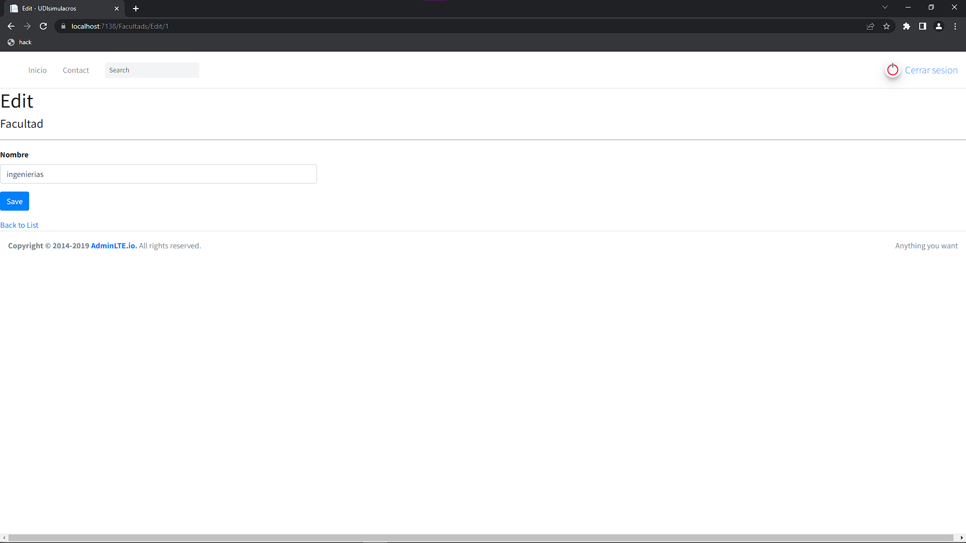
Editar facultad
El administrador también puede editar las facultades creadas por si cometo algún fallo a la hora de crearlas.

Slide 15
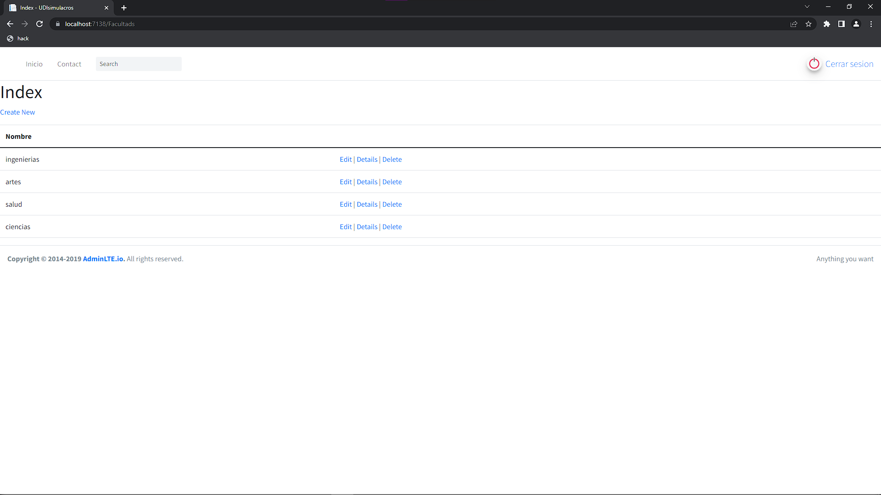
Vista de facultades
En este apartado el administrador puede revisar las facultades creadas.

Slide 16
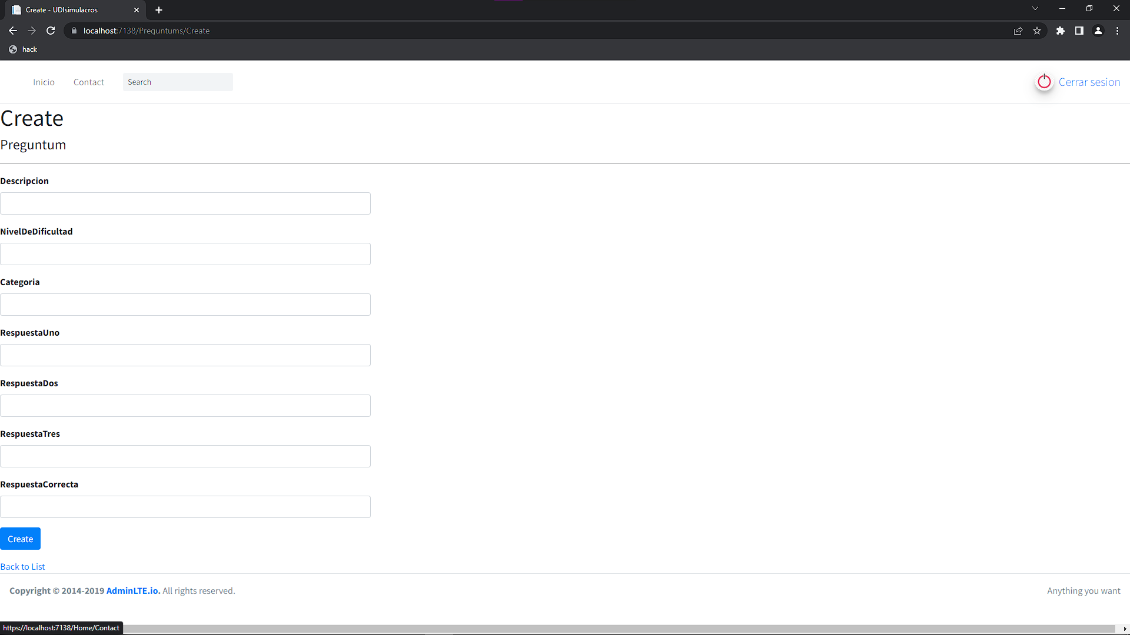
Crear pregunta
El administrador es el encargado de crear las preguntas para las pruebas de los estudiantes.

Slide 17
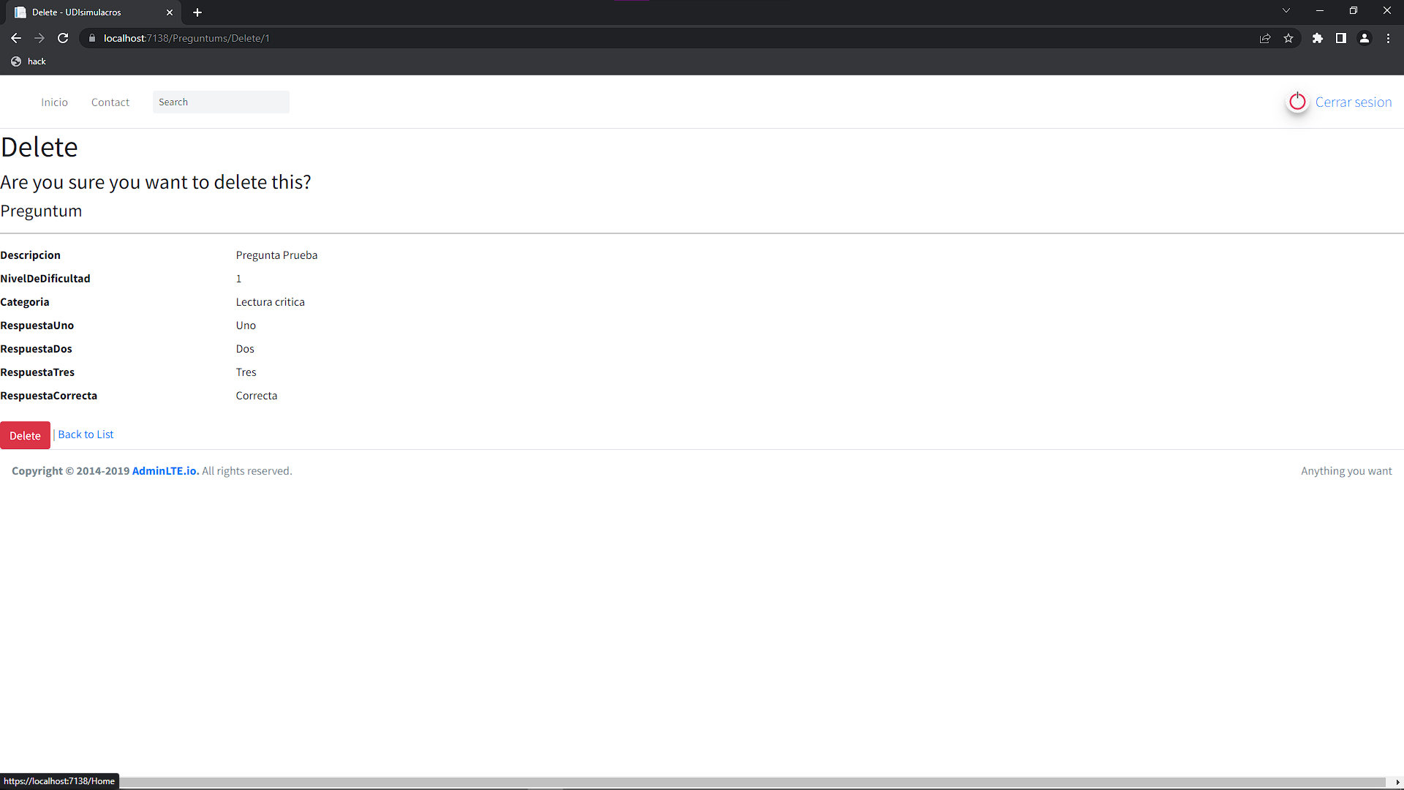
Borrar pregunta
El administrador puede borrar las preguntas anteriormente creadas.

Slide 18
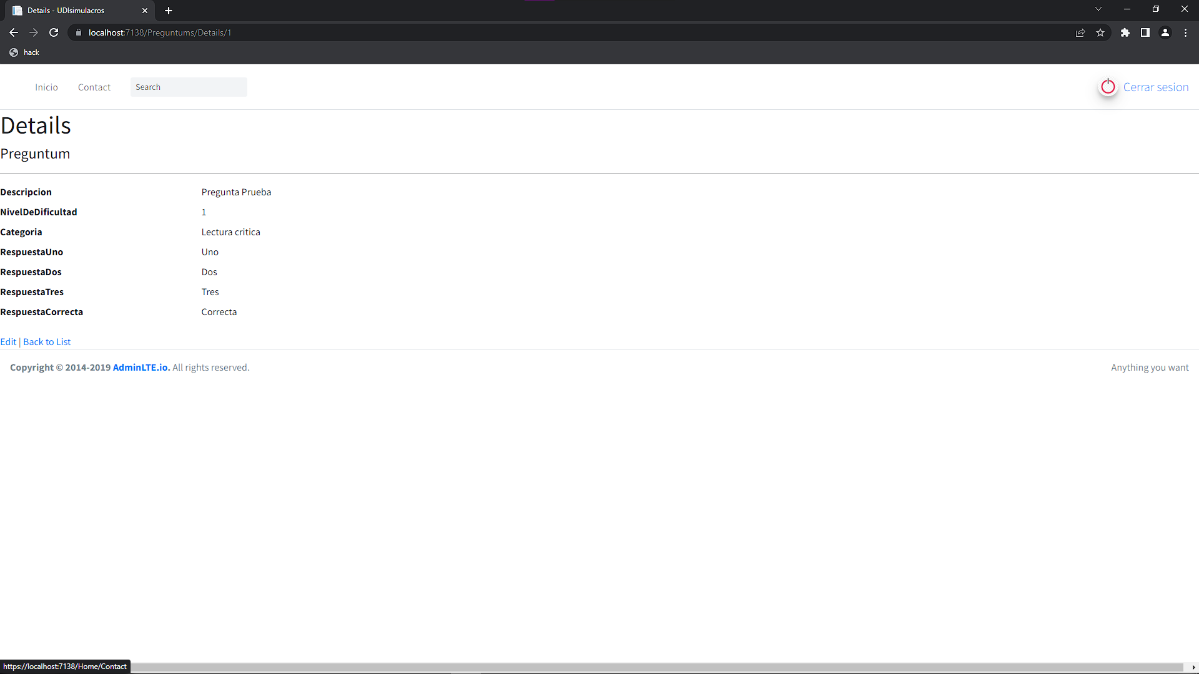
Detalles de pregunta
En este apartado el administrador puede observar cada una de las preguntas para revisar si quedaron bien creadas y por si quiere más adelante hacer algún cambio.

Slide 19
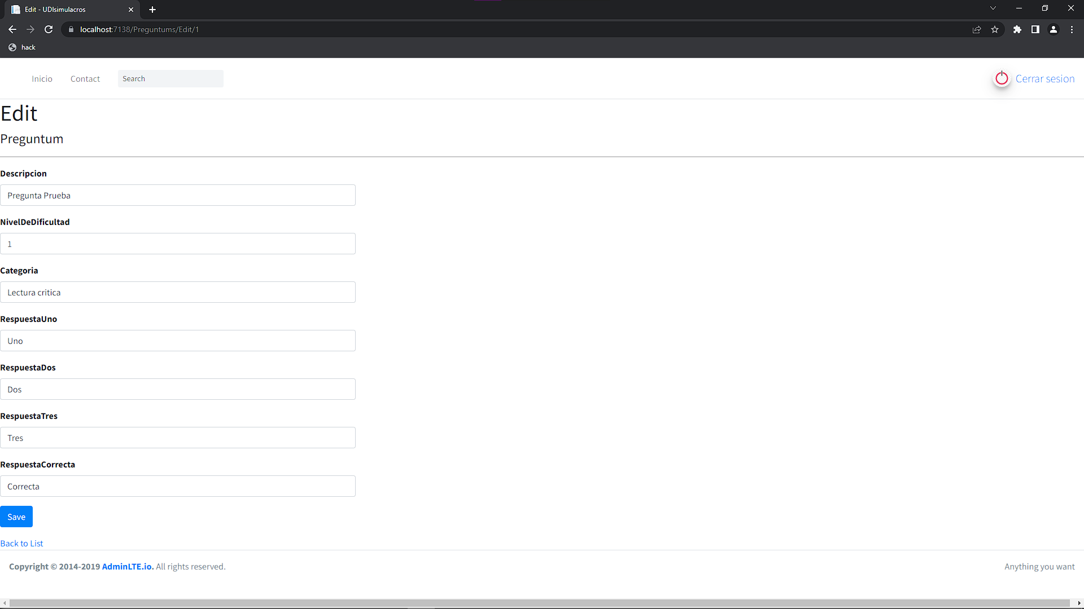
Editar pregunta
El administrador puede modificar las preguntas por si hubo algún error a la hora de crearlas.

Slide 20
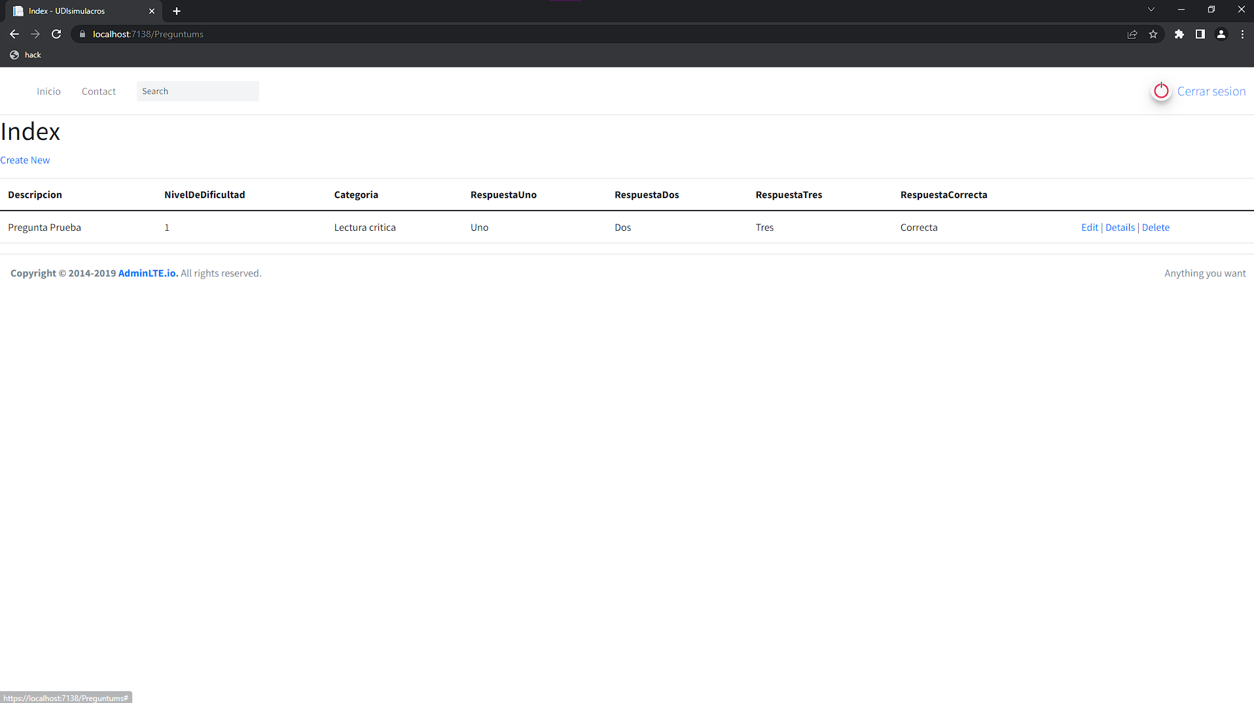
Vista de preguntas
En este apartado el administrador puede observar las preguntas agregadas.

Slide 21
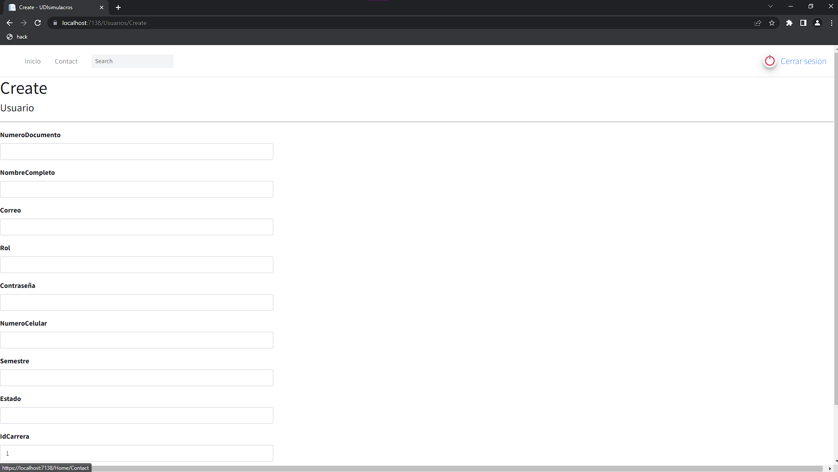
Crear usuario
El administrador es el único que tiene la opción de crear usuarios nuevos independiente del rol que tengan.

Slide 22
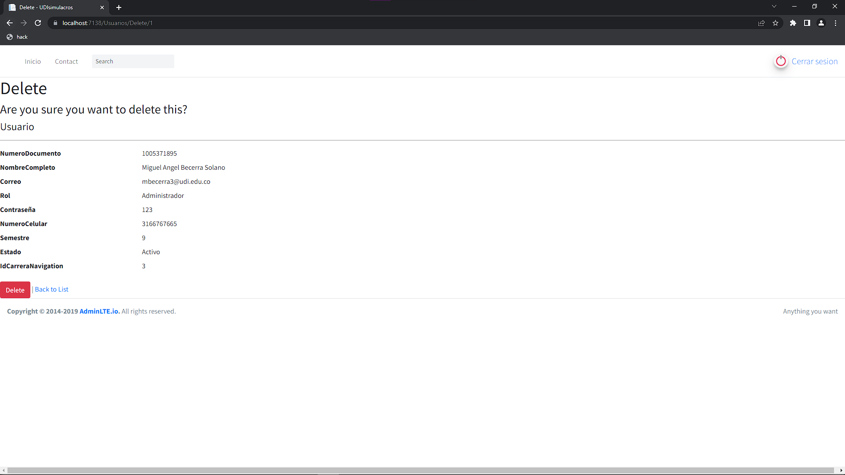
Borrar usuario
El administrador puede borrar los usuarios creados anteriormente por si ya no hacen parte de la universidad.

Slide 23
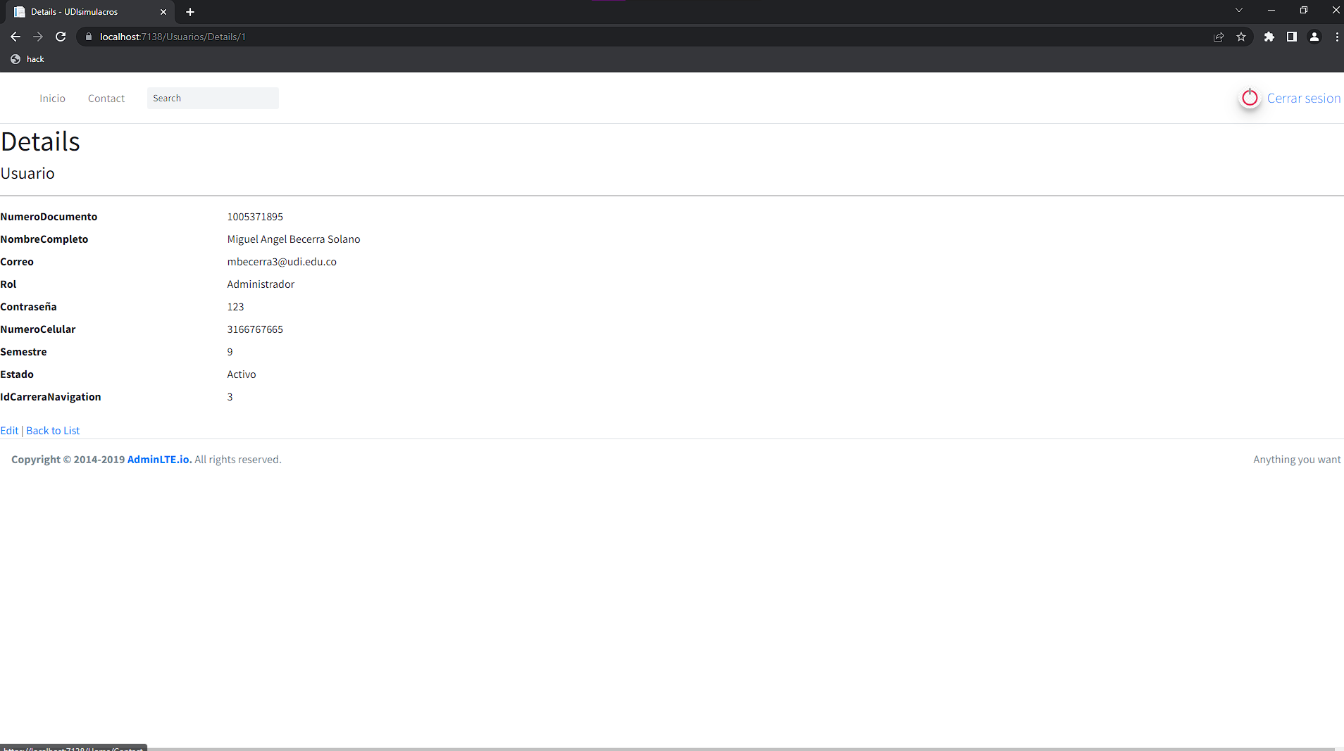
Detalles de usuario
En este apartado el administrador puede observar los detalles de los usuarios creados uno por uno.

Slide 24

Editar usuario
El administrador puede modificar algunos de los datos de los usuarios por si quedaron mal ingresados.

Slide 25
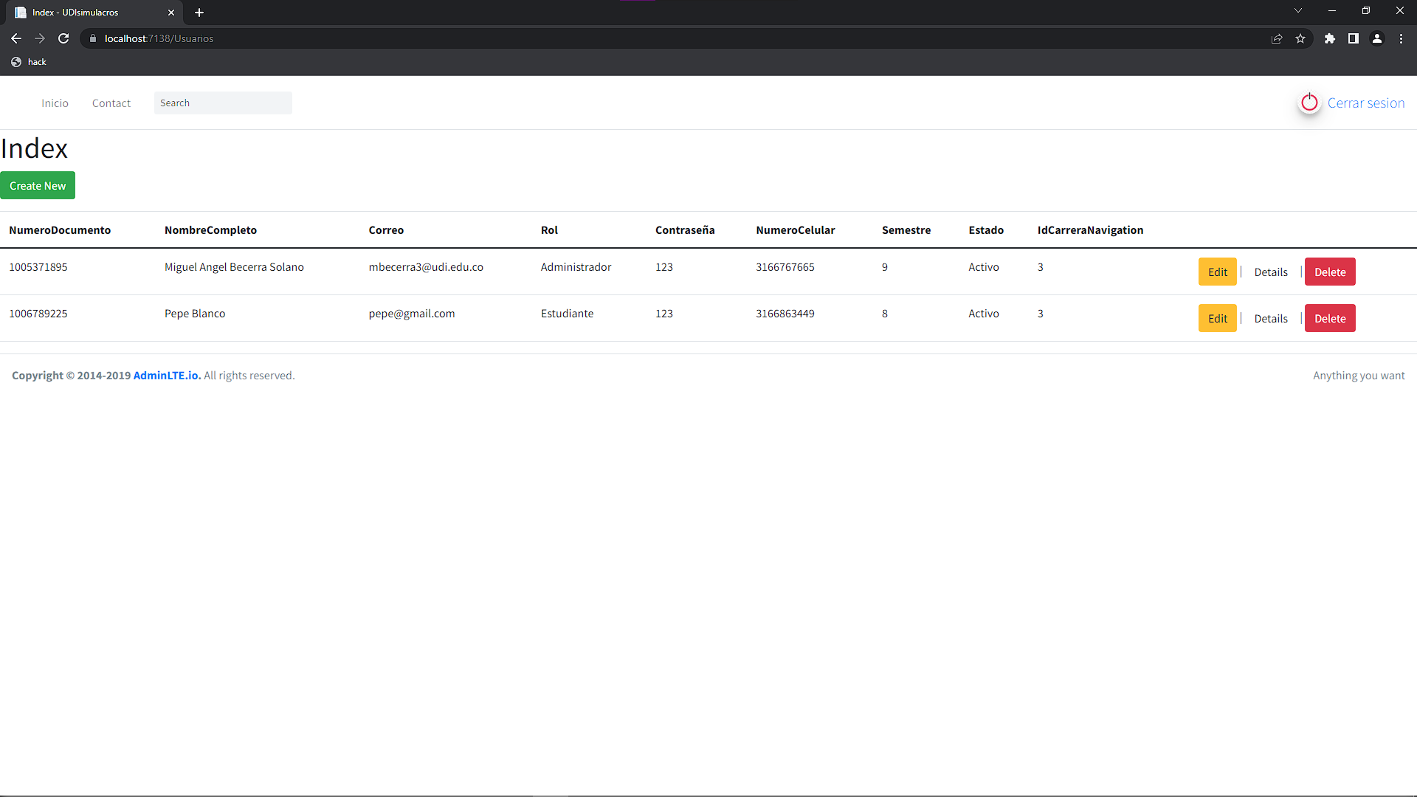
Vista de usuario
En este apartado el administrador puede observar los usuarios creados.

Slide 26
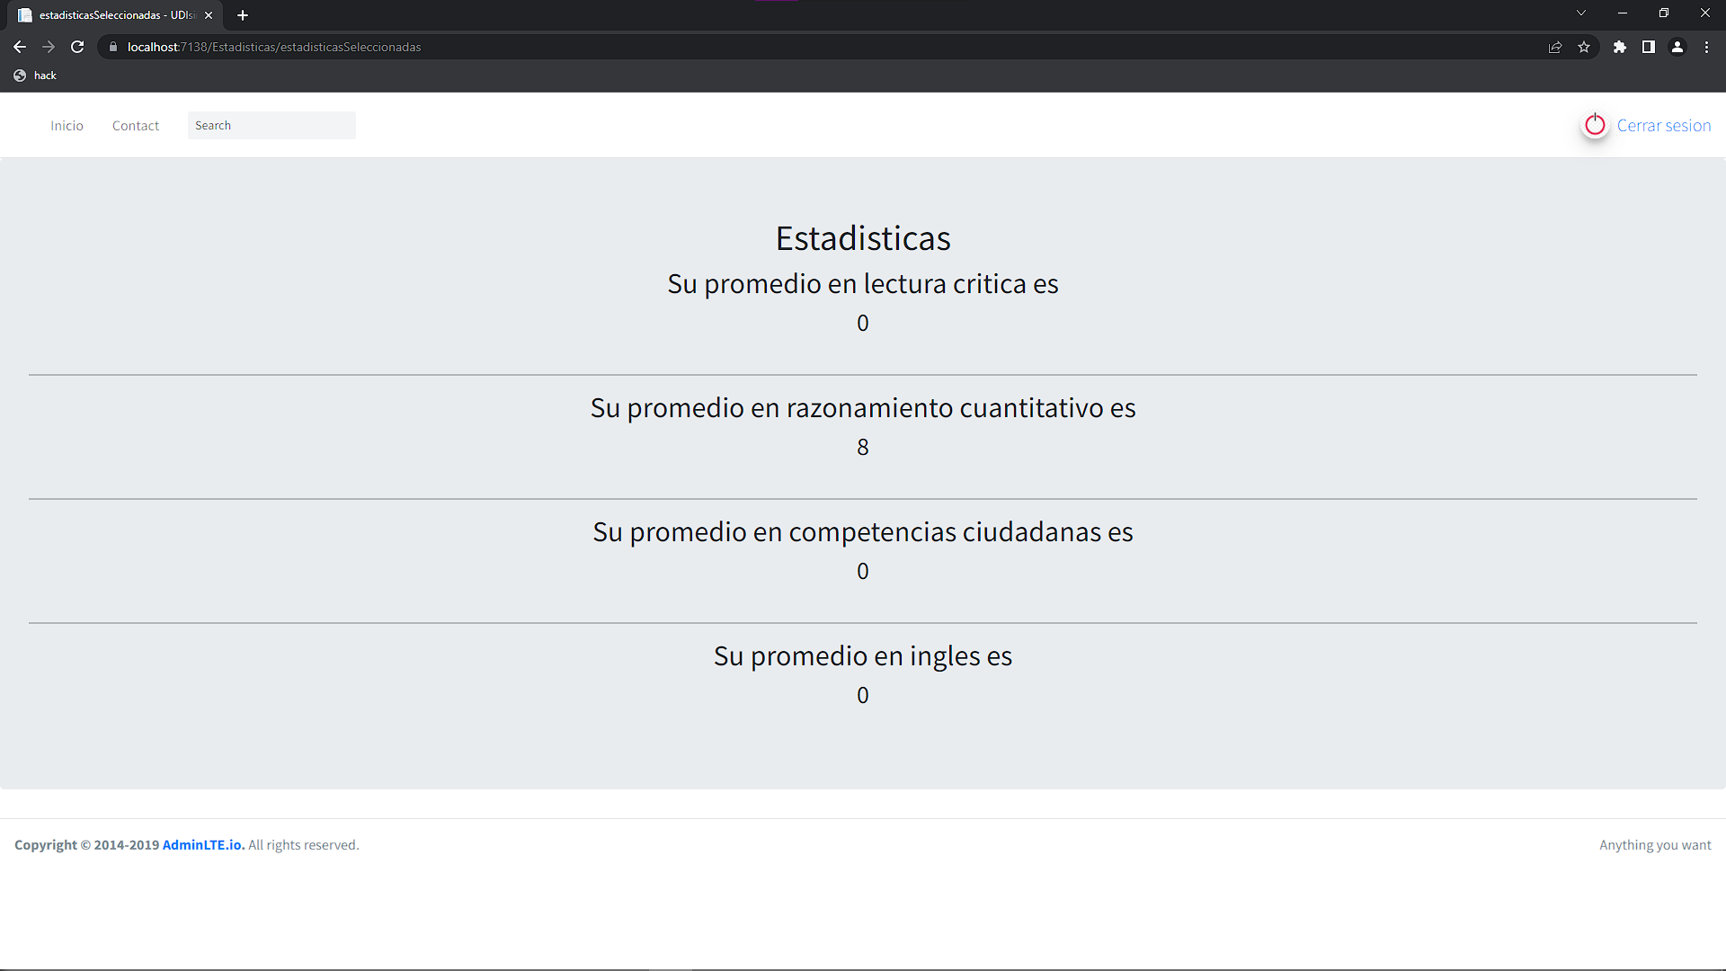
Estadisticas
En este apartado el administrador puede observar las estadísticas generales de los estudiantes que presentaron los simulacros.

Slide 27
Modulo del estudiante
El estudiante es el actor al cual va dirigido el desarrollo del programa, es el usuario principal el cual se beneficiara e interactuara con las opciones y herramientas del programa.

Slide 28
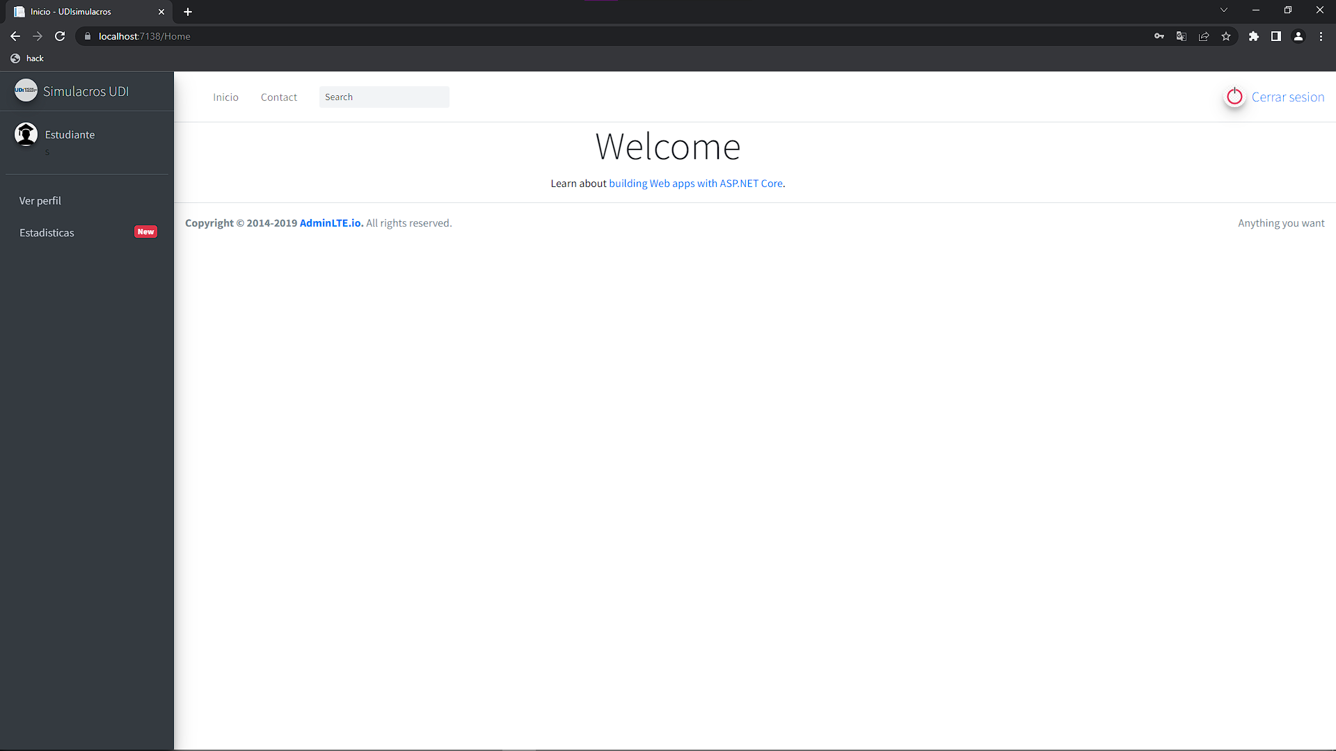
Credenciales
En nuestro caso al ingresar, internamente el programa detecta que tipo de usuario es, por lo que ingresa al menú principal correspondiente del usuario en este caso estudiante.
Estudiante

Slide 29
¿Qué puede hacer el estudiante?
Funciones

Slide 30
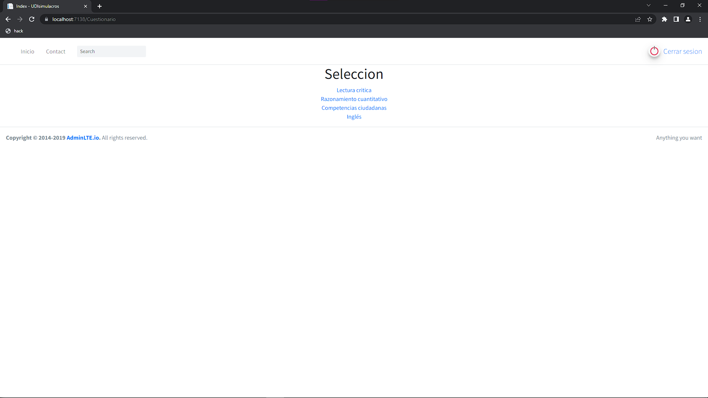
Seleccionar prueba
El estudiante puede seleccionar la prueba que quiera para empezar con el simulacro.

Slide 31
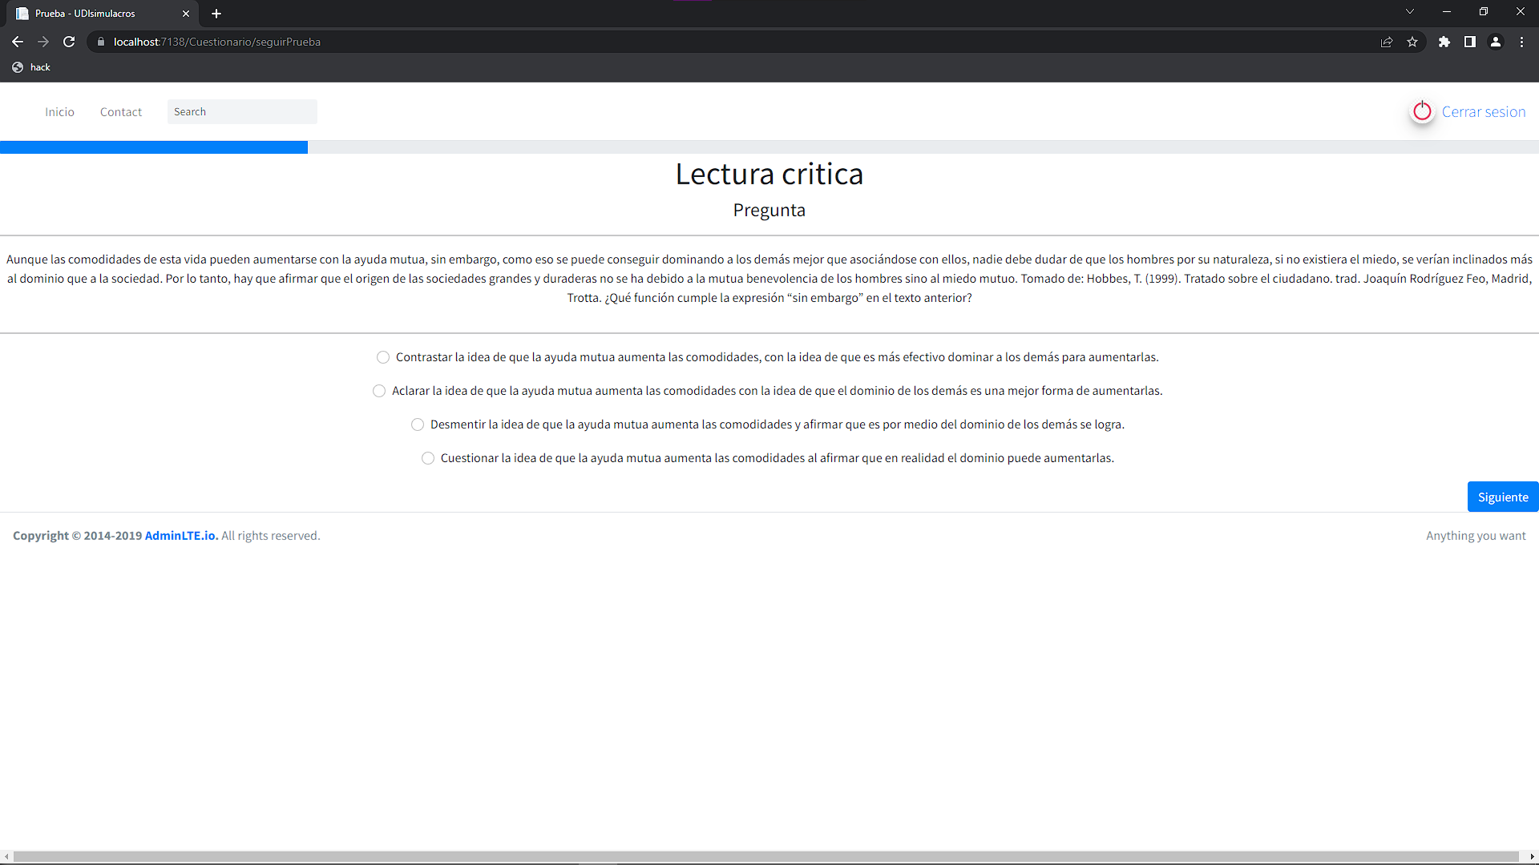
Iniciar prueba
En este apartado el estudiante empezará a realizar el desarrollo de la prueba.

Slide 32
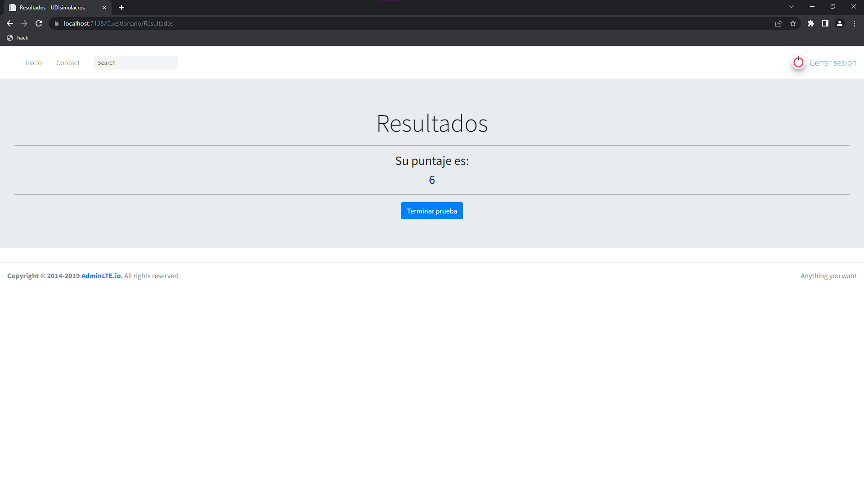
Continuar prueba
Una vez finalizada una de las pruebas el estudiante tiene la opción de continuar con la siguiente prueba o volver al menú de bienvenida.

Slide 33
Estadisticas
El estudiante puede revisar sus estadísticas personales de las pruebas que él realizó.

Slide 34
Modulo del auditor
El auditor de Saber Pro es un usuario que provee preguntas y analiza estadísticas de las pruebas de los estudiantes.

Slide 35
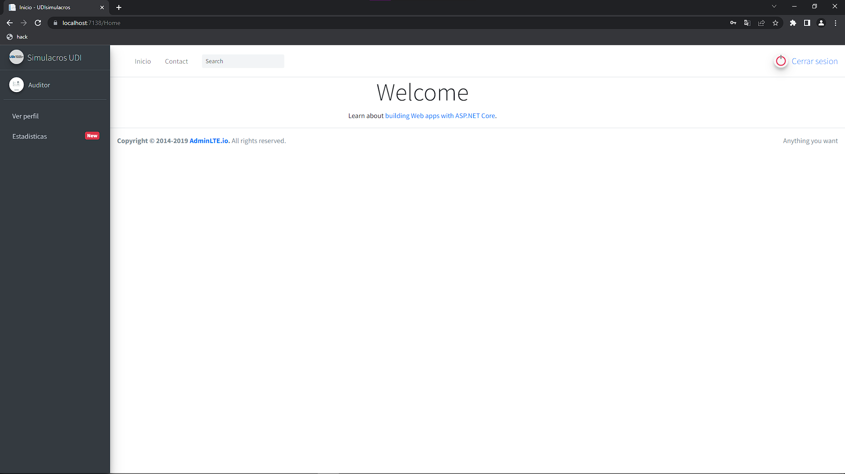
Credenciales
En nuestro caso al ingresar, internamente el programa detecta que tipo de usuario es, por lo que ingresa al menú principal correspondiente del usuario en este caso auditor.
Auditro

Slide 36
¿Qué puede hacer el auditor?
Funciones

Slide 37
Estadisticas
En este apartado el auditor puede revisar las estadísticas generales de los estudiantes para analizarlas.

Slide 38
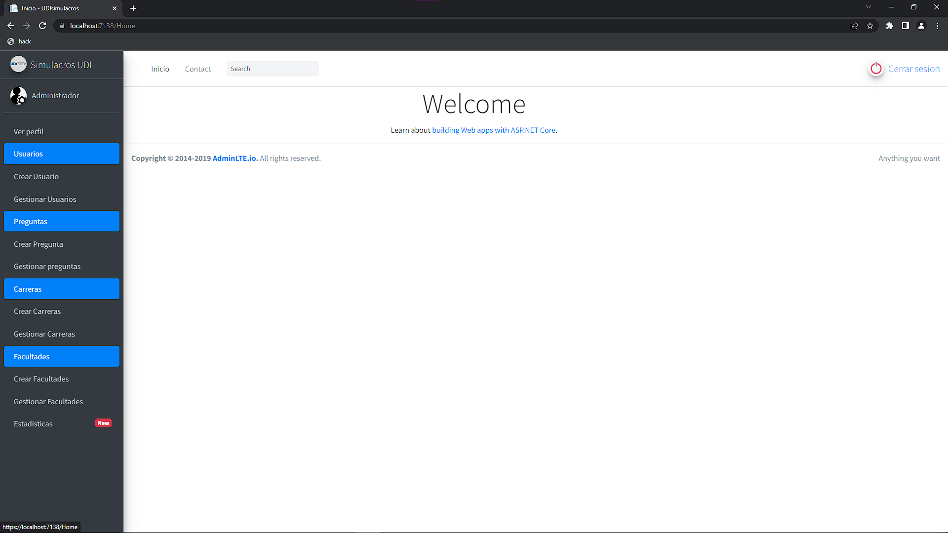
Gracias

